Slide 1


Đề tài : NBTN :Mẹ của bé Lứa tuổi : Nhà trẻ D1
PHÒNG GIÁO DỤC VÀ ĐÀO TẠO QUẬN LONG BIÊN TRƯỜNG MẦM NON HOA SỮA

Slide 2
PHÒNG GIÁO DỤC VÀ ĐÀO TẠO QUẬN LONG BIÊN TRƯỜNG MẦM NON HOA SỮA
GIÁO ÁN PHÁT TRIỂN NGÔN NGỮ
Đề tài: NBTN : Mẹ của bé
Lứa tuổi : Nhà trẻ D1 ( 24 – 36 tháng)

Slide 3

Ổn định tổ chức: Cô và trẻ hát bài hát “mẹ đi vắng”

Slide 4
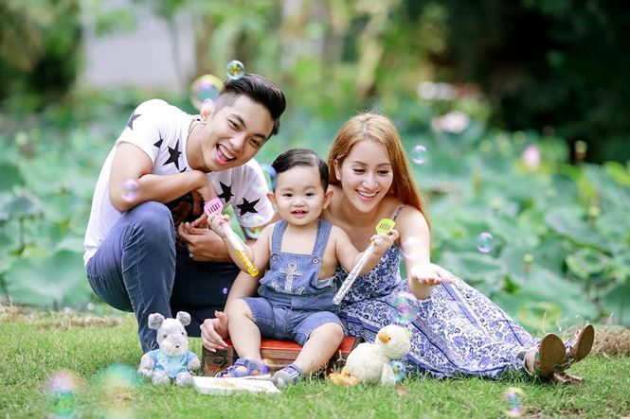

Slide 5
